Slide 1
Prevencija i TERAPIJA infekcija urinarnog trakta
Biserka Tirmenštajn Janković
Odeljenje nefrologije i hemodijalize, ZC “Zaječar”, Zaječar
XXXIX Timočki medicinski dani, 26. septembar 2020., Zaječar

Slide 2
UVOD
Definicija: Infekcija urinarnog trakta (UTI-urinary tract infections) označava prodor mikroorganizama u prethodno sterilan mokraćni sistem, njihovo razmnožavanje i održavanje koje izaziva zapaljenje kao odgovor domaćina
Ozbiljan zdravstveni, ali i socioekonomski problem
Razlika u učestalosti po polovima
Razlika u učestalosti zavisno od starosne dobi
Djukanović Lj. Biomedicinska istraživanja 2015; 6(2). 146-156
Flores-Mireles A et al. Nat Rev Microbiol 2015; 13: 269-284
Terlizzi ME, et al. Frontiers in Microbiology 2017; 8: article 1566

Slide 3
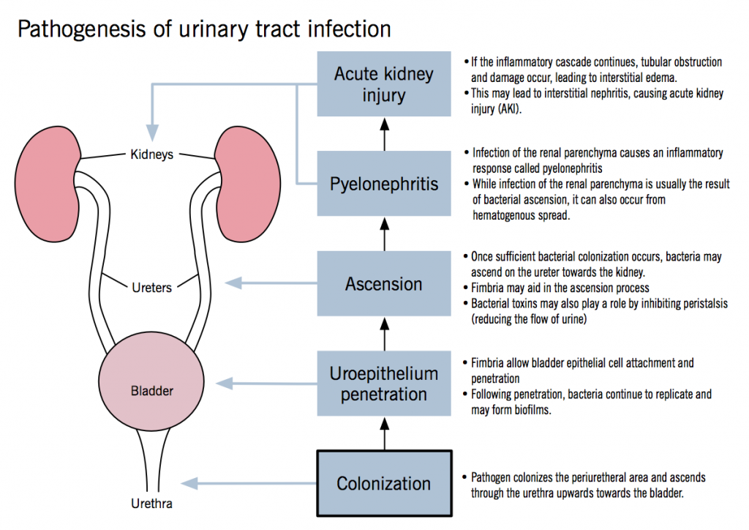
Patogeneza infekcija urinarnog trakta
Akutno oštećenje bubrega
Nastavak inflamatorne kaskade vodi do tubularne opstrukcije, oštećenja i intersticijalnog edema
Ovo može dovesti do intersticijalnog nefritisa, uzrokujući akutno oštećenje bubrega (AOB).
Bubrezi
Infekcija renalnog parenhima uzrokuje inflamatorni odgovor – pijelonefritis
Iako infekcija renalnog parenhima obično nastaje ascedentnim putem, ona takodje može biti i posledica hematogenog širenja
Pijelonefritis
Ukoliko je kolonizacija dovoljna, bakterije mogu ascedentnim putem dospeti u bubrege.
Fimbrije mogu biti od pomoći u ovom procesu.
Bakterijski toksini igraju ulogu inhibicijom peristaltike (redukcijom protoka urina).
Ureteri
Ascedentni put
Penetracija uroepitela
Fimbrije dozvoljavaju pričvšćavanje za epitelne ćelije mokraćne bešike i penetraciju
Nakon penetracije, bakterije nastavljaju sa replikacijom i mogu formirati biofilm
Mokraćna bešika
Kolonizacija
Patogeni kolonizuju periuretralno područje i ascedentnim putem kroz uretu dospevaju do mokraćne bešike
Uretra

Slide 4
UTI - interakcija domaćin-mikroorganizam
Odrambeni mehanizmi domaćina
Virulencija bakterija

Slide 5
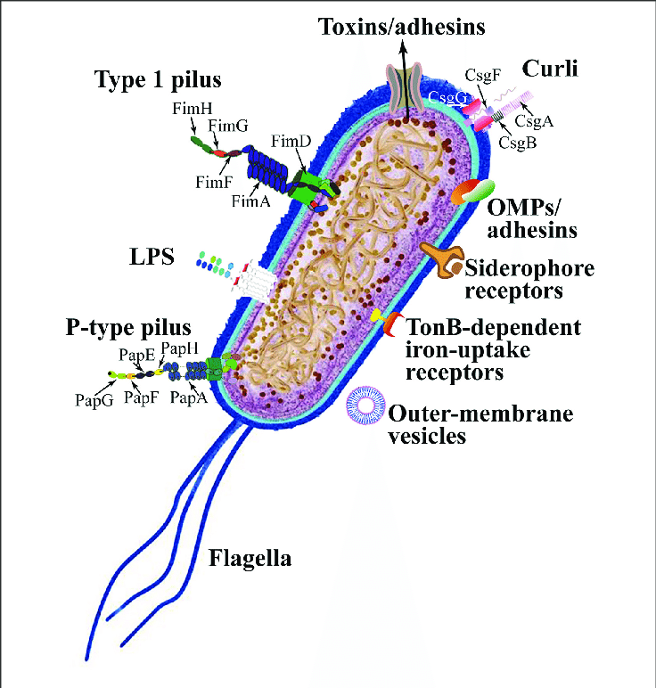
Faktori virulencije uropatogene E. coli
Adhezini
  Fimbrije tip 1
  P tip fimbrija
Toksini
  Hemolizin
  CNF
Sistemi za preuzimanje Fe
  Siderofore
  Hemoreceptori
Strukturalne komponente
  LPS
Flagele

Slide 6
Odrambeni mehanizmi domaćina
Mehanički
Protok urina i mikcija
Dužina uretre
Interferenca
Normalna bakterijska flora vagine uretre i periruretralne regije
Hemijski
Osmolalnost i PH urina
Sastav urina (organske kiseline, urea)
Prostatična sekrecija (baktericidni Zn)
Mehanizmi u bešici koji sprečavaju adherenciju
Urinarni imunoglobulini (IgA i glikoproteini npr. Tamm Horsfall protein)
Mukozna antibakterijska aktivnost (sloj glikozaminoglikana)

Slide 7
Predisponirajući faktori za infekcije urinarnog trakta
Faktori rizika
Ponašanje i higijenske navike
Urološke i nefrološke bolesti
Određena medicinska stanja
Lekovi i jatrogeni faktori
Ženski pol
Kratka uretra
Porodična anamneza
Osobine vaginalne mukoze
Podložnost uroepitelnih ćelija
Seksualno aktivne
U menopauzi
Trudnoća
Neredovno pražnjenje MB
Izbegavanje pražnjenja posle koitusa
Tesan donji veš
Nepravilno brisanje posle mokrenja ili defekacije
Opstrukcija UT – kongenitalna, kamenci
Rezidualni urin – BPH, strikture, neurogena bešika
VUR
Bolesti bubrega – TIN, PBB
Značajna imunosupresija
Diabetes mellitus
Anemija srpastih eritrocita
HBB i druge hronične bolesti
Transplantacija bubrega
Nedavna upotreba antibiotika
Spermicidi
Instrumentacija UT: kateterizacija, dilatacija, cistoskopija

Slide 8
Klasifikacija infekcija urinarnog trakta usvojena od strane the EAU Urological Infections Guidelines
Klasifikacija infekcija urinarnog trkta
Nekomplikovane IUT | Akutne, sporadične ili rekurentne infekcije donjeg (nekomplikovani cistitis) i/ili gornjeg (nekomplikovani pijelonefritis) UT, ograničene na ne-trudne, premenopauzalne žene bez poznatih značajnih anatomskih i funkcionalnih abnormalnosti urinarnog trakta ili komorbiditeta.
Komplikovane IUT | Sve IUT koje nisu definisane kao nekomplikovane. Znači, u užem smislu IUT kod bolesnika sa povećanom šansom komplikovanog toka: tj sve muškarci, trudne žene, bolesnici sa značajnim anatomskim i funkcionalnim abnormalnostima UT, stalnim urinarnim kateterima, bubrežnom bolešću i/ili sa drugim konkomitantnim imunosupresivnim bolestima, kao što je npr diabetes.
Rekurentne IUT | Rekurentne nekomplikovane i/ili komplikovane IUT, sa frekvencom bar 3 IUT godišnje ili 2 u prethodnih 6 meseci.
IUT povezane sa kateterom | IUT udružene sa prisustvom katetera odnose se na osobe kod kojih je kateterizacija u toku ili koje imaju kateter prisutan tokom poslednja 48h.
Urosepsa | Urosepsa se definiše kao organska disfunkcija koja ugrožava život, a uzrokovana je disregulacijom odgovora domaćina na infekciju koja potiče iz UT i/ili muških genitalnih organa
UROLOGICAL INFECTIONS – LIMITED UPDATE MARCH 2018

Slide 9
Uropatogeni prema tipu infekcija urinarnog trakta
Tip infekcije | Najčešći uropatogeni
Nekomplikovane infekcije UT | E. Coli S. saprofiticus Enterococcus species K. Pneumoniae P. mirabilis
Komplikovane infekcije UT | Slično nekomplikovanim infekcijama UT E.Coli rezistentna na antibiotike P. Aeruginosa Acinetobacter baumanni Enterobacter spp. Staphylococcus species
Infekcije UT udružene sa kateterom | P. Mirabilis Morganella morganii Providencia stuartii C. Urealyticim Candida spp.
Rekurentne infekcije UT | P. Mirabilis K. Pneumoniae Enterobacter spp E. Coli rezistentna na antibiotike Enterococcus spp. Staphylococcus spp
Informacije iz: Sobel JD, Kaye D. Urinary tract infections. In: Mandell GL, Bennett JE, eds. Principles and Practice of Infectious Diseases, 8th ed. Philadelphia: Elsevier Saunders, 2014: 886-913.

Slide 10
OSNOVNI PRINCIPI ANTIMIKROBNE TERAPIJE
Najvažnije komponente rukovodjenja antimikrobnom terapijom:
  • redovni treninzi osoblja za pravilnu primenu antibiotika;
  • pridržavanje lokalnih, nacionalnih ili internacionalnih smernica;
  • redovne odeljenske vizite i konsultacije sa specijalistima infektivnih bolesti i kliničkim mikrobiolozima;
  • kontrola pridržavanja smernica i ishoda lečenja;
  • redovno praćenje i povratne informacije lekarima o učinku antibiotika i lokalnom profilu rezistencije na patogene.

Slide 11
Nekomplikovani cistitis
SAŽETAK DOKAZA za dijagnostičku evaluaciju | ND
Precizna dg se može zasnivati na ciljanoj anamnezi simptoma donjeg UT i odsustvu vaginalnog sekreta ili iritacije | 2b
Mikrobiološka dg: broj uropatogena ≥ 10³ CFU/mL kod žena sa simptomima nekomplikovanog cistitisa. | 3
PREPORUKE | OS
Dijagnoza kod žena koje nemaju druge faktore rizika za komplikovane IUT zasniva se na: Ciljanoj anamnezi simptoma donjih mokraćnih puteva (dizurija, polakisurija, urgencija) Odsustvu vaginalnog sekreta ili iritacije | Jaka
Upotreba urin traka (dipstick) za dg nekomplikovanog cistitisa | Slaba
Urinokulture treba uzeti u sledećim situacijama: Suspektni akutni pijelonefritis Simptomi koje se ne rešavaju ili ponavljaju unutar 4 nedelje od završetka tretmana Žene koje se prezentuju atipičnim simptomima Trudne žene | Jaka
Antimikrobna terapija
SAŽETAK DOKAZA | ND | PREPORUKE | OS
Klinički uspeh tretmana nekomplikovanog cistitisa je značajno veći kod žena tretiranih antibiotikom nego placebom | 1b | Propisivanje fosfomycin trometamola, pivmecillinama ili nitrofurantiona je prva linija tretmana kod žena | Jaka
Aminopenicilini i fluorohinoloni nisu više pogodni za th zbog negativnih ekoloških efekata i visoke stope rezistencije | 3 | Ne koristiti aminopenicline ili fluorohinolone za tretiranje nekomplikovanog cistitisa | Jaka
EAU guidelines on urological infections, update march 2018

Slide 12
PREDLOŽENI PROTOKOLI ANTIMIKROBNE TERAPIJE ZA NEKOMPLIKOVANE CISTITISE
Antimikrobni lek | Dnevna doza | Trajanje th | Komentari
Prva linija kod žena
Fosfomycin trometamol | 3 g dnevno | 1 dan | Preporučeno samo kod žena sa nekomplikovanim cistitisom.
Nitrofurantoin macrocrystal | 50-100mg S. 4x1 | 5 dana
Nitrofurantoin monohydrate/ macrocrystals | 100mg S. 2x1 | 5 dana
Nitrofurantoin macrocrystal prolonged release | 100mg S. 2x1 | 5 dana
Pivmecillinam | 200mg S. 3x1 | 3-5 dana
Alternative
Cephalosporins (tj cefadroxil) | 500mg S. 2x1 | 3 dana | Ili komparabilno
Ako je lokalni obrazac rezistencije za E. Coli < 20%
Trimethoprim | 200mg S. 2x1 | 5 dana | Ne u prvom trimestru trudnoće
Trimethoprim-sulphamethoxazole | 160/800mg S. 2x1 | 3 dana | Ne u poslednjem trimestru trudnoće
Tretman u muškaraca
Trimethoprim-sulphamethoxazole | 160/800mg S. 2x1 | 7 dana | Ograničeno na muškarce, fluorohinoloni se takodje mogu propisati u skladu sa lokalnim testovima osetljivosti
EAU guidelines on urological infections, update march 2018

Slide 13
Rekurentne infekcije urinarnog trakta
Definicija: Rekurentne infekcije urinarnog trakta su ponavljane nekomplikovane i/ili komplikovane IUT sa učestalošću od najmanje 3x godišnje ili najmanje 2x u poslednjih 6 meseci;
Prevencija uključuje izbegavanje faktora rizika, ne-antimokrobne mere i antimikrobnu profilaksu
Faktori rizika za rekurentne IUT povezani sa starošću kod žena
Mlade i pre-menopauzalne žene | Postmenopauzalne i starije žene
Seksualni odnosi | Istorija IUT pre menopauze
Upotreba spermicida | Urinarna inkontinencija
Novi seksualni partner | Atrofični vaginitis usled deficita estrogena
Porodična istorija (majka sa IUT) | Cystocela
Istorija IUT tokom detinjstva | Povećani volumen urina posle pražnjenja MB
Antigen sekretorni status krvne grupe | Antigen sekretorni status krvne grupe
 | Kateterizacija i pogoršanje funkcionalnog statusa u starijih institucionalizovanih žena
EAU guidelines on urological infections, update march 2018

Slide 14
Dijagnostička evaluacija i tretman rIUT
SAŽETAK DOKAZA | ND | PREPORUKE | OS
Opsežna rutinska obrada uključujući cistoskopiju, imaging itd ima nizak dg doprinos za IUT | 3 | Dijagnoza rIUT putem urinokulture | Jaka
 |  | Ne sprovoditi opsežnu rutinsku obradu (cistoskopiju, UZ abdomena) kod žena mladjih od 40g bez faktora rizika za IUT | Slaba
Studije koje su ispitivale faktore ponašanja u razvoju IUT konzistentno dokumentuju nedostatak povezanosti. | 3 | Savetovati pacijentu promene ponašanja koje bi mogle smanjiti rizik od rekurentnih IUT. | Slaba
Nadoknada vaginalnog estrogena pokazuje trend ka preveniranju IUT u postmenopauzalnih žena | 1b | Upotreba estrogena vaginalnim putem kod postmenopauzalnih žena za prevenciju rekurentnih IUT. | Slaba
OM-89 se pokazao efikasnijim od placeba za imunoprofilaksu kod žena sa rIUT u nekoliko randomizovanih studija. | 1a | Upotreba imunoprofilakse za redukciju rekurentnih IUT u svim starosnim grupama. | Jaka
I kontinuirana antimikrobna profilaksa u niskim dozama i postkoitalna antimikrobna profilaksa smanjuju stopu IUT | 1b | Upotreba kontinuirane ili postkoitalne antimikrobne profilakse u slučaju neuspeha ne-antimikrobnih mera. | Jaka
Prospektivne kohortne studije pokazuju da je intermitentna samo-startujuća th efektivna, sigurna i ekonomična kod žena | 2b | Za pacijente sa dobrom komplijansom, trebalo bi savetovati samozapočinjanje kratkotrajne antimikrobne terapije. | Jaka
Legenda: ND – nivo dokaza; OS – ocena snage;
EAU guidelines on urological infections, update march 2018

Slide 15
Nekomplikovani pijelonefritis
Def.: Nekomplikovani pijelonefritis se definiše kao pijelonefritis ograničen na ne-trudne, premenopauzalne žene koje koje nemaju poznate urološke abnormalnosti ili komorbiditete.
SAŽETAK DOKAZA | ND | PREPORUKE | OS
Pored opšteg pregleda urina, urinokulturu i testiranje antimikrobne osetljivosti treba izvršiti u svim slučajevima pijelonefritisa | 4 | Izvršiti pregled urina, uključujući procenu leukocita, eritrocita i nitrata za rutinsku dijagnostiku | Jaka
Prospektivne opservacione kohortne studije su našle da radiološka dijagnostika treba biti selektivno primenjena kod odraslih sa febrilnim IUT | 2b | Uraditi urinokulturu i antibiogram kod svih pacijenata sa pijelonefritisom | Jaka
Dodatna ispitivanja, kao što je spiralni CT treba učiniti ako pacijent ostaje febrilan posle 72h tretmana ili kod pacijenta sa suspektnim komplikacijama npr sepsom. | 4 | Izvršiti dodatna ispitivanja (UZ, IVP, CT) urinarnog trakta da bi se isključili urgentni urološki poremećaji. | Jaka
Legenda: ND – nivo dokaza; OS – ocena snage;
EAU guidelines on urological infections, update march 2018

Slide 16
Nekomplikovani pijelonefritis
Preporuke i dokazi za lečenje nekomplikovanog pijelonefritisa
SAŽETAK DOKAZA | ND | PREPORUKE | OS
Fluorohinoloni i cefalosporini su jedini antimikrobni agensi koji se mogu preporučiti za oralni empirijski tretman nekomplikovanog pijelonefritisa. | 1b | Lečiti pacijente sa nekomplikovanim PN koji ne zahtevaju hospitalizaciju fluorohinolonima kratkog trajanja kao I linijom tretmana | Jaka
Intravenski antimikrobni protokoli za nekomplikovani pijelonefritis mogu uključivati fluorohinolone, aminoglikozide (sa ili bez ampicilina), cefalosporine proširenog spektra ili peniciline. | 1b | Lečiti pacijente sa nekomplikovanim PN koji zahtevaju hospitalizaciju inicijalno intravenskim antimikrobnim protokolom | Jaka
Karbapeneme treba razmatrati samo kod pacijenata gde rani rezultati UK ukazuju na prisustvo multirezistentnih organizama. | 4 | Prevesti pacijente inicijalno tretirane parenteralnom terapijom, koji se klinički poboljšavaju i tolerišu oralni unos tečnosti, na oralnu antimikrobnu th | Jaka
Prikladni antibiotik treba izabrati na osnovu obrasca lokalne rezistencije i optimizovati na osnovu rezultata osetljivosti uzročnika na lek. | 3 | Ne koristiti nitrofurantoin, fosfomicin i pivmecillinam za lečenje nekomplikovanih PN | Jaka
EAU guidelines on urological infections, update march 2018

Slide 17
PREDLOŽENI PROTOKOLI EMPIRIJSKE ORALNE ANTIMIKROBNE TERAPIJE U NEKOMPLIKOVANOM PIJELONEFRITISU
Antimikrobni lek | Dnevna doza | Trajanje th | Komentari
Ciprofloxacin | 500-750mg S. 2x1 | 7 dana | Rezistencija na fluorohinolone treba biti manja od 10%
Levofloxacin | 750mg S. 1x dnevno | 5 dana
Trimethoprim-sulphamethoxazole | 160/800mg S. 2x1 | 14 dana | Ako se ovakvi agensi koriste empirijski, treba biti administrirana inicijalna IV doza dugo-delujućeg parenteralnog antimikrobnog leka (npr Ceftriakson)
Cefpodoxime | 200mg S. 2x1 | 10 dana
Ceftibuten | 400mg S. 1x dnevno | 10 dana

Slide 18
PREDLOŽENI PROTOKOLI EMPIRIJSKE PARENTERALNE ANTIMIKROBNE TERAPIJE ZA NEKOMPLIKOVANE PIJELONEFRITISE
Antimikrobni lek | Dnevna doza | Komentari
Prva linija tretmana
Ciprofloxacin | 400mg, 2x dnevno
Levofloxacin | 750mg, 1x dnevno
Cefotaxime | 2g, 3x dnevno | Nije ispitivan kao monoterapija u akutnom PN
Ceftriaxone | 1-2g, 1x dnevno | Ispitivane niske doze, ali preporučene su više doze
Druga linija tretmana
Cefepime | 1-2g, 3x dnevno | Ispitivane niske doze, ali preporučene su više doze
Piperacillin/tazobactam | 2.5-4.5g, 3x dnevno
Ceftolozane/tazobactam | 1.5g, 3x dnevno
Ceftazidime/avibactam | 2.5g, 3x dnevno
Gentamicin | 5mg/kg, 1x dnevno | Nije ispitivan kao monoterapija u akutnom nekompilokvanom pijelonefritisu
Amikacin | 15mg/kg, 1x dnevno
Alternative
Imipenem/Cilastatin | 0.5g, 3x dnevno | Razmatrati karbapeneme samo kod pacijenata sa ranim rezultatima kulture koji ukazuju na prisustvo multirezistentnih sojeva
Meropenem | 1g, 3x dnevno
EAU guidelines on urological infections, update march 2018

Slide 19
KOMPLIKOVANE INFEKCIJE URINARNOG TRAKTA
Def. Komplikovane infekcije urinarnog trakta se pojavljuju kod osoba za koje se veruje da faktori povezani sa domaćinom ili specifične anatomske ili funkcionalne abnormalnosti povezane sa urinarnim traktom rezultiraju u infekciji koja se teže eradicira nego kod nekomplikovanih IUT.
Populacija pacijenata: heterogena
Klinička prezentacija: varira i zahteva prepoznavanje
Mikrobiologija: širi spektar uzročnika i veća verovatnoća rezistencije nego kod nekomplikovanih IUT
Najčešći faktori udruženi sa komplikovanim infekcijama urinarnog trakta
Opstrukcija na bilo kom nivou UT | IUT kod muškaraca
Strano telo | Trudnoća
Nekompletno pražnjenje MB | Diabetes mellitus
Vezikoureteralni refluks | Imunosupresija
Nedavna instrumentacija UT | IUT udružena sa zdravstvenom negom
Geerlings, S.E., et al. SWAB Guidelines for Antimicrobial Therapy of Complicated Urinary Tract Infections in Adults. SWAB Guidelines, 2013.

Slide 20
KOMPLIKOVANE INFEKCIJE URINARNOG TRAKTA
Preporuke i dokazi za lečenje komplikovanih IUT
SAŽETAK DOKAZA | ND | PREPORUKE | OS
Pacijente sa komplikovanim IUT kojima je neophodna hospitalizacija trebalo bi inicijalno tretirati intravenskim antimikrobnim protokolom izabranim na osnovu lokalnih podataka o rezistenciji i rezultata osetljiivosti uzročnika | 1b | Upotrebiti kombinaciju: Amoksicilin + aminoglikozid II gen. cefalosporina + aminoglikozid III gen. cefalosporina kao empirijski tretman komplikovanih IUT sa sistemskim simptomima | Jaka
Ako se smatra da je prevalenca rezistencije na fluorohinolone veća od 10%, a pacijent ima kontraindikacije za III generaciju cefalosporina ili aminoglikozide, ciprofloxacin može biti propisan kao empirijski tretman kod žena sa nekomplikovanim PN | 2 | Koristiti Ciprofloxacin samo pod uslovom da je lokalna rezistencija <10% kada: Čitav tretman se daje oralno Pacijent ne zahteva hospitalizaciju Ima anafilaksu na beta laktame | Jaka
U slučaju preosetljivosti na penicilin, još uvek se može propisati cefalosporin III generacije, izuzev sistemske anafilakse u prošlosti | 2 | Ne koristiti fluorohinolone kao empirijski tretman kod pacijenata sa Urologije ili ako je korišćen u poslednjih 6 meseci | Jaka
Kod pacijenata sa sistemskim simptomima IUT, empirijski tretman bi trebalo inicijalno da pokrije ESBL*, jedino kod pacijenata kod kojih postoji kolonizacija mikroorganizmima koji produkuju ESBL | 2 | Rešavati urološke abnormalnosti ili sa njima povezane komplikujuće faktore | Jaka
ESBL = Extended-spectrum beta-lactamase
EAU guidelines on urological infections, update march 2018
Geerlings, S.E., et al. SWAB Guidelines, 2013

Slide 21
Infekcije urinarnog trakta udružene sa plasiranim urinarnim kateterom
Def. CA-UTI (catheter-associated UTI) pojavljuju se kod osoba sa plasiranim urinarnim kateterom ili kod osoba koje su imale plasirani urinarni kateter unutar 48 sati
Približno 20% intrahospitalnih bakteriemija potiče iz urinarnog trakta, a mortalitet udružen sa ovim stanjem je ~10%*
Dijagnostička evaluacija:
Klinička dijagnoza – znaci i simptomi UTI
Laboratorijska dijagnoza = mikrobiološka dijagnoza.
SAŽETAK DOKAZA | ND | PREPORUKE | OS
Pacijenti sa urinarnim kateterom postaju nosioci asimptomatske bakteriurije (ABU), gde antibiotici nisu od koristi | 1a | Ne raditi rutinski urinokulturu kod asimptomatskih kateteriziranih bolesnika | Jaka
Prisustvo zamućenog urina koji zaudara ne treba koristiti za diferenciranje CA-ABU i UTI | 2 | Ne koristiti piuriju kao indikator za CA UTI | Jaka
Mikrobiološki CA-UTI se definiše rastom ≥10³ CFU/mL jedne ili više vrsta bakterija u jednom uzorku urina iz trajnog katetera ili iz srednjeg mlaza urina ako je kateter uklonjen unutar prethodnih 48h. | 3 | Ne koristiti prisusutvo ili odsustvo zamućenog urina neprijatnog mirisa za diferenciranje CA-ABU od CA-UTI | Jaka
*Gould CV, et al. Guideline for prevention of catheter-associated urinary tract infections 2009. Infect Control Hosp Epidemiol, 2010. 31: 319.

Slide 22
Preporuke za lečenje i profilaksu CA-UTI
Preporuke | OS
Tretirati CA-UTI prema preporukama za komplikovane UTI | Jaka
Uzeti urinokulturu pre iniciranja antimikrobne terapije kateriziranim bolesnicima kod kojih je kateter uklonjen | Jaka
Ne tretirati CA-ABU generalno . | Jaka
Tretirati CA-UTI pre traumatskih intervencija na UT (npr TUR prostate) | Jaka
Zameniti ili ukloniti trajni kateter pre započinjanja antimikrobne terapije | Jaka
Ne primenjivati lokalne antiseptike ili antimikrobe na kateter, uretru ili meatus. | Jaka
Ne koristiti profilaktički antimikrobe za prevenciju CA-UTI | Jaka
Trajanje kateterizacije treba biti minimalno. | Jaka
Ne koristiti rutinski antibiotsku profilaksu za prevenciju kliničkih UTI posle uklanjanja katetera. | Slaba

Slide 23
UROSEPSA
Rani znaci sistemskog inflamatornog odgovora (groznica ili hipotermija, leukocitoza ili leukopenija, tahikardija, tahipnea) treba da se prepoznaju kao prvi znaci eventualnog multiorganskog popuštanja.
Sklonost ka razvoju urosepse zavisi od opštih (starije osobe, dijabetičari, imunosupresija) i lokalnih faktora (kalkuloza UT, opstrukcija, kongenitalna uropatija, neurogena mokraćna bešika ili endoskopski manevri)
Dijagnostička evaluacija podrazumeva urinokulturu, 2 seta hemokulture i ev. drenažne tečnosti. Imaging: ehosonografija i CT sken.
Definicija sepse i septičkog šoka
Poremećaj | Definicija
Sepsa | Organska disfunkcija koja ugrožava život uzrokovana poremećenom regulacijom odgovora domaćina na infekciju. Za kliničku primenu, organska disfunkcija može biti predstavljena povećanjem SOFA (Sequential [Sepsis-related] Organ Failure Assessment) skora za 2 poena ili više. Za brzu identifikaciju razvijen je brzi SOFA skor: broj respiracija ≥ 22/min, izmenjen mentalni status, ili sistolni kr. P ≤ 100mmHg
Septički šok | Septički šok se definiše kao septičko stanje u kome su naročito duboke cirkulatorne, ćelijske i i metaboličke abnormalnosti udružene sa većim rizikom mortaliteta nego kod same sepse. Pacijenti sa septičkim šokom se klinički identifikuju potrebom za vazopresorom da bi se održavao srednji arterijski P ≥ 65 mmHg ili serumskim nivoom laktata >2 mmol/L u odsustvu hipovolemije.
Singer, M., et al. The Third International Consensus Definitions for Sepsis and Septic Shock (Sepsis-3). JAMA, 2016. 315: 801.

Slide 24
Mere prevencije nozokomijalne urosepse
Izolacija svih bolesnika inficiranih multirezistentnim organizmima da bi se izbegle unakrsne infekcije
Obazriva primena antimikrobnih agenasa za profilaksu i lečenje utvrdjenih infekcija, da bi se izbegla selekcija rezistentnih sojeva.
Smanjivanje broja bolničkih dana
Što ranije uklanjanje uretralnih katetera. Nozokomijalne UTI su podstaknute kateterizacijom MB ili ureteralnim stentovima.
Upotreba zatvorenih sistema katetera i minimiziranje narušavanja integriteta sistema.
Korišćenje najmanje invazivnih metoda za rešavanje opstrukcije UT, dok ne dodje do stabilizacije stanja bolesnika
Obraćanje pažnje na jednostavne svakodnevne tehnike za osiguravanje asepse, uključujući rutinsku primenu zaštitnih rukavica za jednokratnu upotrebu, čestu dezinfekciju ruku, i primenu mera za kontrolu infektivnih bolesti kako bi se izbegle unakrsne reakcije.

Slide 25
Tretman urosepse
Antimikrobna terapija: Inicijalna visoka doza empirijske antimikrobne terapije adminstrirana unutar prvog sata treba pružiti široku antimikrobnu pokrivenost protiv većine uzročnih patogena i treba biti prilagodjena na osnovu rezultata kulture, čim budu dostupni.
Kontrola izvora infekcije: Intervencije za rešavanje izvora infekcije treba primeniti što pre za kontrolu ili eliminaciju dijagnostikovanog i/ili suspektnog infektivnog žarišta.
Dodatne, suportivne mere (nadoknada tečnosti, primena vazopresora, hidrokortizon, krvni produkti, mehanička ventilacija, primena minimalne sedacije, glikoregulacija, prevencija duboke venske tromboze, profilaksa stres ulkusa, enteralna nutricija).
PREPORUKE | OS
Izvršiti brzi SOFA test za identifikaciju bolesnika sa potencijalnom sepsom. | Jaka
Uzeti urinokulturu i 2 seta hemokultura pre započinjanja antimikrobne terapije | Jaka
Administrirati parenteralno visoku dozu antimikroba širokog spektra, unutar 1h od kliničke pretpostavke sepse | Jaka
Prilagoditi inicijalnu empirijsku antimikrobnu terapiju na osnovu rezultata kultura | Jaka
Drenirati opstrukciju i ukloniti strano telo iz opstruiranog UT | Jaka
Odmah obezbediti adekvatne sistematske mere suportivne terapije | Jaka

Slide 26
PREDLOŽENI PROTOKOLI ANTIMIKROBNE TERAPIJE ZA UROSEPSU
Antimikrobni lek | Dnevna doza | Komentari
Cefotaxime | 2g, 3x dnevno | 7-10 dana Duže trajanje terapije je prikladno za bolesnike sa sporim kliničkim odgovorom
Ceftazidime | 1-2g, 3x dnevno
Ceftriaxone | 1-2g, svakodnevno
Cefepime | 2g, 3x dnevno
Piperacillin/tazobactam | 4.5g, 3x dnevno
Ceftolozane/tazobactam | 1.5g, 3x dnevno
Ceftazidime/avibactam | 2.5g, 3x dnevno
Gentamicin | 5mg/kg, svakodnevno
Amikacin | 15mg/kg, svakodnevno
Ertapenem | 1 g, svakodnevno
Imipenem/Cilastatin | 0.5g, 3x dnevno
Meropenem | 1g, 3x dnevno
EAU guidelines on urological infections, update march 2018

Slide 27
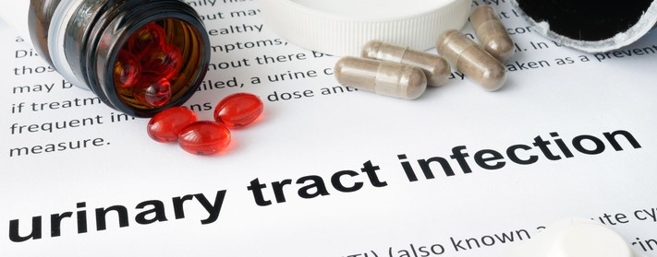
ZAKLJUČCI
IUT predstavljaju značajan zdravstveni i socioekonomski problem
U populaciji žena (mladih i seksualno aktivnih, menopauzalnih) posebno su značajne rekurentne IUT, jer zahtevaju posebnu pažnju i upornost u sprovodjenju mera profilakse
U populaciji starijih muškaraca, značajne su komplikovane IUT, posebno infekcije udružene sa prisustvom urinarnog katetera, jer su opterećene rizikom od ozbiljnih komplikacija (urosepsa).

Slide 28
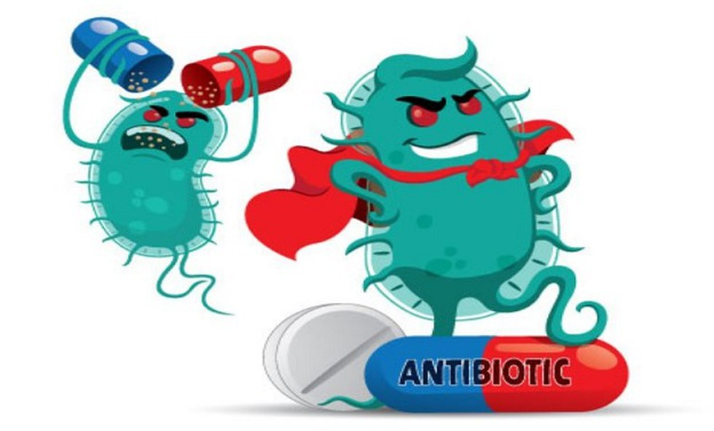
ZAKLJUČCI
Najbolji izbor antibiotika zavisi od prethodne upotrebe antibiotika i od rasprostranjenosti rezistentnih sojeva, pa bi empirijsku terapiju trebalo bazirati na podacima o lokalnoj rezistenciji
Nastavak terapije se bazira na rezultatima osetljivosti uzročnika, pri čemu treba voditi računa o dozi i trajanju terapije kako bi se izbegao razvoj rezistencije.
Cilj rukovodjenja antimikrobnom terapijom je optimizacija kliničkih ishoda i obezbedjenje delotvorne i ekonomski isplative terapije, minimiziranje nenamernih posledica antimikrobne terapije, toksičnosti, selekcije virulentnih organizama i pojave rezistentnih bakterijskih sojeva.

